Slide 1
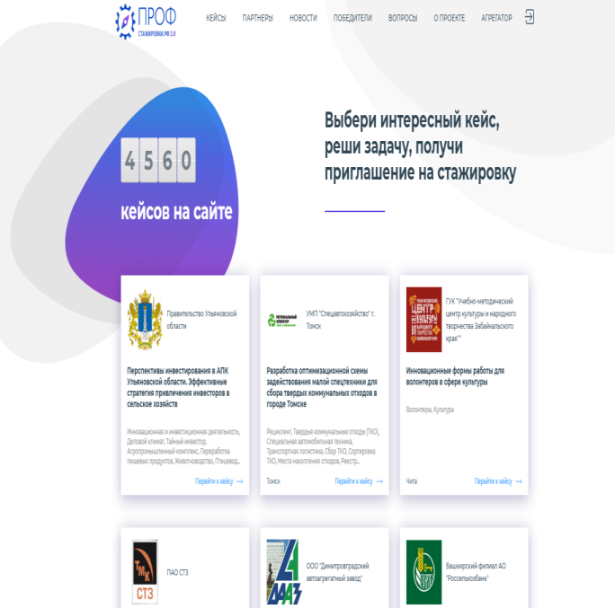
Проект действует с 2019 по настоящее время в процессе реализации 5-я волна Проекта
Новый формат дистанционного
практико-ориентированного образования
https://профстажировки.рф

Slide 2
Новый формат дистанционного
практико-ориентированного образования
РОССИЯ
1 483
работодателя-партнера конкурса
4 971
кейс
1 728
учебных заведений
146 000
обучающихся
Победители 4 волны
704
265 - СПО
439 - ВО

Slide 3
Новый формат дистанционного
практико-ориентированного образования
ЧУВАШИЯ
9
работодателей-партнеров конкурса
26
кейсов
8 756
обучающихся
19
победителей
из них
ЧУВАШИЯ
12 место из 66
1 - СПО, 18 - ВО

Slide 4
ЦЕНТР КАРЬЕРЫ
Предприятие
Университет
Центр карьеры

Slide 5
ЦЕНТР КАРЬЕРЫ КОНТАКТЫ Рассчитываем на плотную работу!
428015, г. Чебоксары,
Московский пр., 15,
кабинет Г-302
Тел.: (8352) 58-00-36, добавочный 20-06
сот. 89033790449
факс: (8352) 45-20-27
e-mail: eva2766@mail.ru
сайт: http://job.chuvsu.ru
сайт ЧГУ: www.chuvsu.ru
Предприятие
Университет
Центр карьеры

